Slide 1


第2课时
编程是一门技术

Slide 2

顺序结构
美美特别喜欢吃蒸饺，不但味美而且营养丰富。饺子的制作步骤是：先揉面、擀皮，再调馅，然后包饺子，最后蒸饺子。
揉面擀皮
人们做事情常有一定的顺序，先做什么，
在做什么，然后做什么，最后做什么，这样
可以做的又好又快，井井有条。
调馅
包饺子
按照程序代码的先后顺序，
依次执行，不遗漏，也不重复，
就叫做顺序结构
蒸饺子

Slide 3


认识Dev-C++
计
算
机
语
言
机器语言
汇编语言
高级语言

Slide 4

Dev-C++

Slide 5
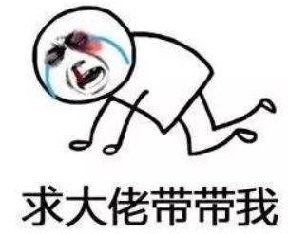
启动Dev-C++：
  在桌面上找到Dev-C++的图标，鼠标双击；
  在“开始”菜单中，找到Dev-C++，点击。
新建源程序
  选择“文件”→ “新建”→“源代码”，新建一个源程序文件。
  选择“工具”→“编辑器选项”，在“显示” 选项卡中，调整字号为合适的大小。
如果你遇到了问题……请求助老师
就像这样……

Slide 6

编写第一个程序
  在编辑界面输入如下代码：
保存程序
C++的源程序以.cpp作为后缀。
选择“文件”→“保存”，填入合适的名字，保存到指定的文件中。
int main( )
{
return 0;
}

Slide 7

编译程序
  必须把用高级语言写的源程序翻译成可执行的目标文件，叫做编译。
  完成这个任务的软件，叫做编译程序、编译器。
  选择“运行”→"编译",对代码进行编译操作。(快捷键是F9)
  如果程序没有保存，或者有新的改动，会提示先进行保存操作。
  如果有语法错误，会显示错误信息，请检查程序输入是否有误。
  如果正确，编译完成，得到一个可执行的.exe文件。

Slide 8

运行程序
  程序必须先编译通过，没有语法错误，才可以运行。
  选择"运行"→"运行"菜单来执行程序。(快捷键是F10)
  我们的第一个程序只有一个return语句，在运行时没有任何输出信息。
  编译和运行两个步骤，可放在一起，选择“运行”→"编译运行"。(快捷键是F11)

Slide 9
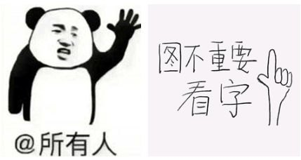
编程小词典
  Dev developer "开发者"的缩写
  int 整数，整型
  main 主要的，主函数
  return 返回

Slide 10
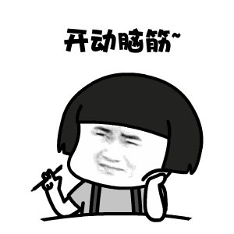
牛刀“大”试
1、选择题
C++编写的源程序
扩展名为( )。
cpp
doc
jpg
mp3
2、编程题
打开Dev-C++
新建源代码
输入右边的程序
保存为：p1-1.cpp
编译并运行程序，如果有错误，试着检查源程序并改正。
int main( )
{
;
return 0;
}

Slide 11

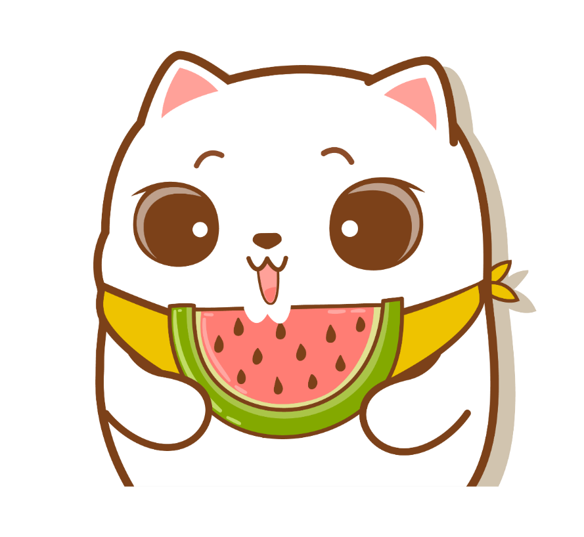
下课啦！

